Slide 1
Circuitos Integrados Analógicos Por favor ver “An_Analog_testchip” células en MOSIS_SUBM_PADS_C5.zip ubicada en http://cmosedu.com/cmos1/electric/electric.htm
Christian Vega
R. Jacob Baker
UNLV Ingeniería Eléctrica & de Computación

Slide 2
Prueba De Un Amplificador Operacional (A.O.)
Para sentirse cómodo con estos chips vamos ejecutar rápidamente algunas pruebas con los amplificadores operacionales dentro del CI (circuito integrado)
Al probar cualquier chip hay que identificar primero de los pines necesarios para la prueba
La orientación del chip se muestra a la derecha
Este formato de chip se llama Dual-in-line Package (DIP) y tiene 40 pines

Slide 3
Perfil De Presentación
Vamos a probar todos los amplificadores en el chip usando una configuración de buffer (seguidor de voltaje)
Después un op-amp se pondrá en una configuración inversora y una vez probado, el resto de las pruebas será a discreción del alumno
Se realizarán 2 pruebas, una en pequeña señal y otra en señal grande (usando ondas cuadradas)
Parámetros de la señal pequeña son:
100mV pico a pico para la onda cuadrada
2.55V offset
1MHz de frecuencia
Parámetros de la señal grande:
1V pico a pico para la onda cuadrada
3.5V offset
1MHz de frecuencia

Slide 4
Perfil De Presentación
Después de terminar todas las pruebas, el tutorial cubrirá lo siguiente:
Diseño de un CI y algunas medidas de seguridad usuales
El análisis de los resultados de la prueba con simulaciones
Explicar algunas cuestiones acerca de las limitaciones físicas (¿por qué las simulaciones y los resultados reales pueden diferir?)
Explicación de la medida (esto se vincula con el punto anterior)
La siguiente diapositiva muestra un esquema de nivel superior de todo el circuito dentro del chip
Seguido por una tabla que relaciona los nombres asignados dados a los amplificadores operacionales en el archivo de esquema disponible en CMOSedu.com

Slide 5
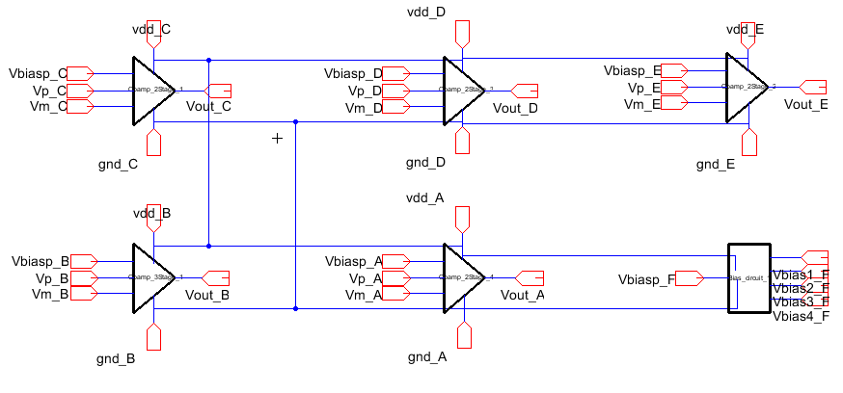
Circuitos Integrados Analógicos
Hay 5 amplificadores operacionales en este chip junto con un circuito de polarización
Un diagrama de bloque se muestra a continuación
Simularemos algunos de los circuitos después de las pruebas

Slide 6
A.O. Nombre & Tipo
A.O. | TIPO | NOMBRE
A | SLDP | Opamp_2stage_4
B | 3 etapas/ SLDP | Opamp_3stage_1
C | Compensación de Miller | Opamp_2stage_1
D | SLCL | Opamp_2stage_3
E | Miller con Resistor | Opamp_2stage_2

Slide 7
Circuito de Polarización
Observa que hay un puerto en todos los amplificadores operacionales llamado VBIAS.
Se necesita una resistencia externa para garantizar un funcionamiento adecuado del CI
Por ahora vamos a utilizar una resistencia de 100kΩ
También para un mejor rendimiento un capacitor de 1nF se utilizará desde VDD a Vbias y otro de VDD a GND
Estos amplificadores operacionales se fabricaron utilizando el proceso de C5 (de ON Semiconductor)
Los parámetros C5 se pueden encontrar en el sitio CMOSedu.com (también en formato de texto para su uso en el modelado de SPICE)
Más detalles sobre el circuito de polarización se da al final de este tutorial

Slide 8
Diagrama de Pines
Este es el diagrama de pines para el chip
En este chip todas las terminales “VDD” están conectadas entre sí
Además, todas las terminales “GND” están también conectadas entre sí
Entonces, utilizar una terminal VDD y una terminal GND para alimentar el CI
Conecte el pin 34 (VDD) a 5 V (terminal positiva) y el pin 35 al negativo (GND) de la fuente de alimentación

Slide 9
Prueba de un A.O.
Primera prueba es para el A.O. “A”
La orientación del chip en su “breadboard” debe ser con la ranura hacia arriba
Además, si te fijas bien hay un pequeño cuadro pintado en el chip, que identifica el pin 1

Slide 10
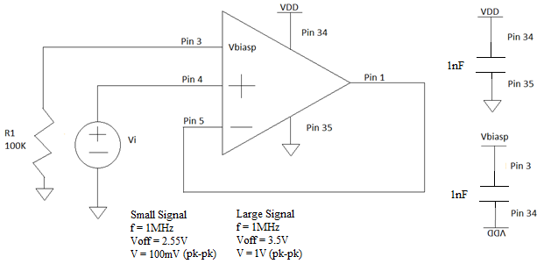
Prueba de A.O. “A”: Compensación de Split-Length Diff-Pair (SLDP)
Usa el siguiente diagrama para conectar correctamente el circuito
Observa la escala de las gráficas de muestra en la presentación

Slide 11
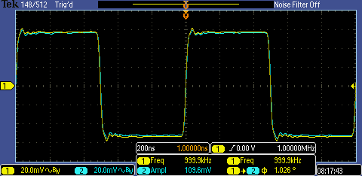
Prueba de A.O. “A”
Deben de ver señales similares a las mostradas a continuación
señal de salida color azul y señal de entrada color amarillo

Slide 12
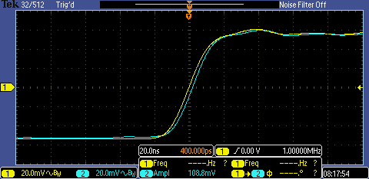
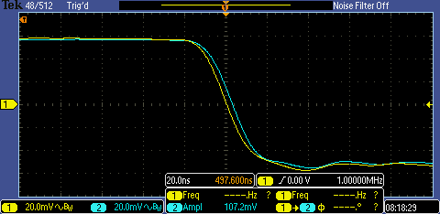
Respuesta de Señal Pequeña del A.O. "A"
Como convención para esta presentación a partir de ahora la salida es de color azul y la entrada es de color amarillo
Notar como el generador de funciones no puede cambiar inmediatamente el nivel de voltaje (tiene un tiempo de elevación y caída finitos, aunque parece que es un cuadrado perfecto)
También observar que la onda de salida (azul) es ligeramente más pequeña que la de entrada (amarillo), esto demuestra que el A.O. tiene un pequeño offset

Slide 13
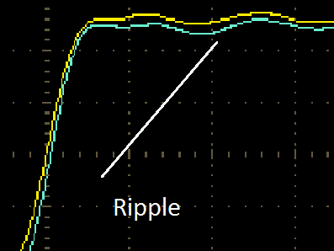
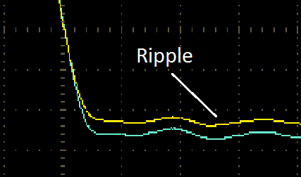
Respuesta de Señal Pequeña del A.O. "A"
Cabe mencionar que el A.O. sigue muy de cerca la señal de entrada a pesar de tener un pequeño offset (unos cuantos mV)
El generador de funciones muestra una onda superpuesta (señal de entrada), y el A.O. imita la ondulación con una onda ligeramente más pequeña
El generador de funciones que estas usando puede variar y por ello podrías observar una onda mucho más pequeña y un tiempo de elevación y caída diferentes.
Onda
Onda

Slide 14
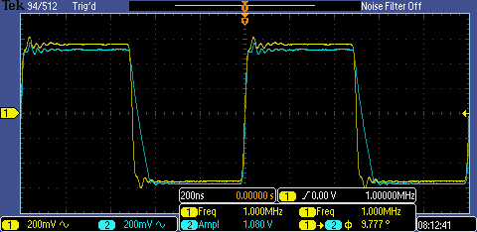
Respuesta de Señal Grande del A.O. "A"
Vamos a realizar ahora la prueba de señal grande (diapositiva 9)
Usted debe ver una respuesta como lo que se presenta a continuación
Observe que las entradas del osciloscopio son AC acoplados así que habrá un desplazamiento pequeño debido al promedio de las formas de onda siendo ligeramente diferente

Slide 15
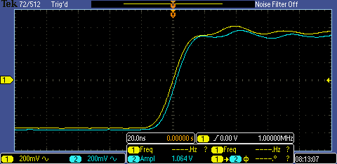
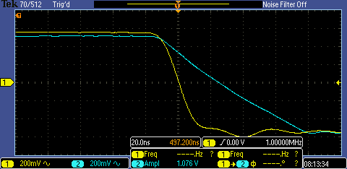
Respuesta de Señal Grande del A.O. "A"
Al usar el zoom en los transitorios de elevación y la caída de un pulso, puedes observar que la onda de salida toma más tiempo para alcanzar los valores máximo y mínimo
También hay un sobretiro notable en el transitorio de elevación
Esto es debido a la rapidez de respuesta (SR) que tiene el A.O. y la limitación de la estabilidad que se explicará con más detalle más adelante
Esta respuesta es un factor de desempeño muy importante

Slide 16
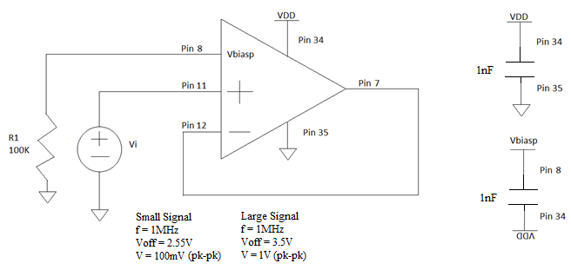
A.O. “B”: Compensación SLDP de 3 etapas
Ahora es el momento de ejecutar las mismas dos pruebas para el segundo A.O. indicado en el diagrama A.O. “B“
A continuación se muestra un diagrama de los pines para conectar el DIP pin-out correctamente

Slide 17
Respuesta de Señal Pequeña del A.O. “B”
Deben de observar la siguiente respuestas en las señales de entrada (amarilla) y salida (azul), respectivamente

Slide 18
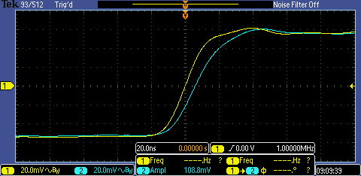
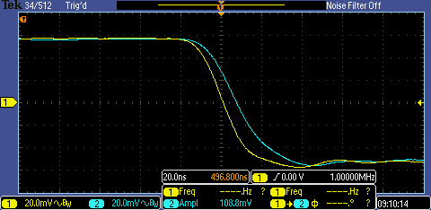
Respuesta de Señal Pequeña del A.O. “B”
Observando los transitorios de elevación y de caída, uno puede observar que este A.O. tiene un pequeño offset y un retardo en su respuesta
No obstante, este A.O. parece seguir muy de cerca a la señal de entrada, ya que la señal de salida es casi idéntica

Slide 19
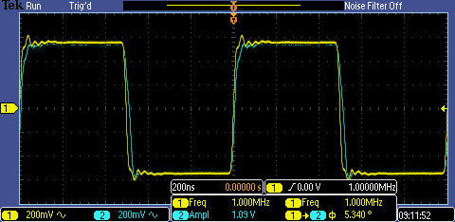
Respuesta de Señal Grande del A.O. “B”
La señal de salida parece seguir muy de cerca a la de entrada, con excepción de la limitación de slew rate en la caída de un pulso

Slide 20
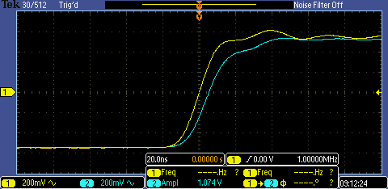
Respuesta de Señal Grande de A.O. “B”
Ahora se puede ver que el A.O. está mostrando un comportamiento lento
Es muy evidente en el transitorio de elevación que alcanza el valor máximo 60ns más tarde
Por el transitorio descendente se tarda unos 20ns para alcanzar el mínimo

Slide 21
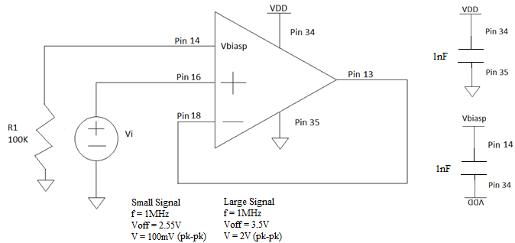
A.O. “C”: Compensación de Miller
Ahora vamos a utilizar A.O. “C“
El diagrama de conexión se muestra a continuación

Slide 22
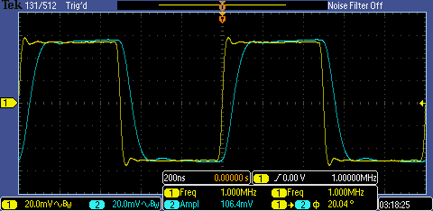
Respuesta de Señal Pequeña del A.O. “C”
Se realiza la misma prueba de pequeña señal que hemos hecho para los últimos dos amplificadores operacionales
Es obvio a partir de esta captura de pantalla que el A.O. es un poco lento para responder y que tiene un retraso notable

Slide 23
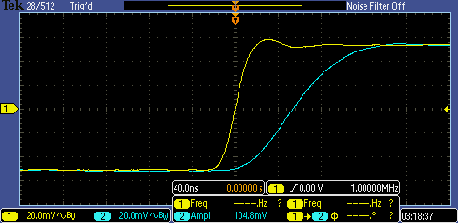
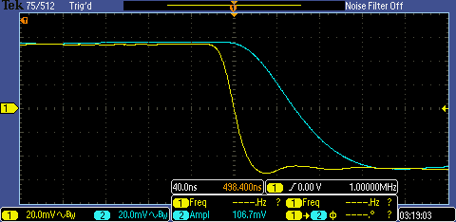
Respuesta de Señal Pequeña del A.O. “C”
Además de mostrar una respuesta lenta en los transitorios y un desplazamiento, el A.O. exhibe un retardo de tiempo, que puede observarse cuando amplificamos la imagen

Slide 24
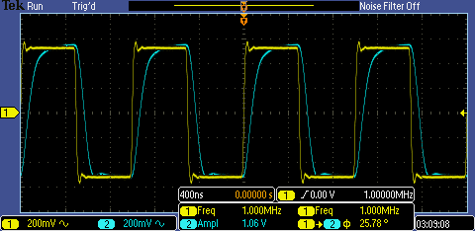
Respuesta de Señal Grande del A.O. “C”
Ahora la aplicación de una señal grande para este amplificador operacional muestra el mismo tipo de respuesta de la prueba de la señal pequeña
En otras palabras, la forma de onda a la salida tiene un aspecto similar
Observando de cerca, la limitación de la velocidad es un poco mayor que en la prueba de pequeña señal

Slide 25
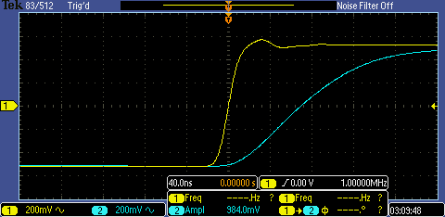
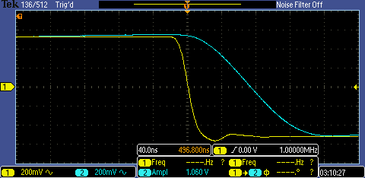
Respuesta de Señal Grande del A.O. “C”
El amplificador operacional claramente es lento para responder, más que la prueba anterior, aunque hay un tiempo de retraso más pequeño
No hay un desplazamiento notable (tanto la onda de entrada y la onda de salida parecen estar en el mismo nivel de voltaje)

Slide 26
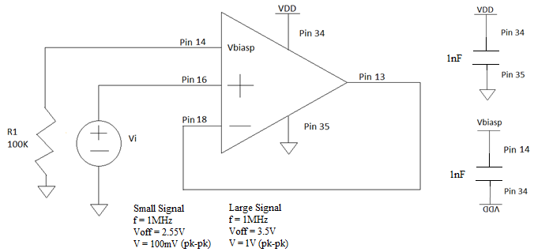
A.O “D”: Compensación Split-Length Current Mirror Load (SLCL)
El diagrama de conexión para A.O. "D" se muestra a continuación

Slide 27
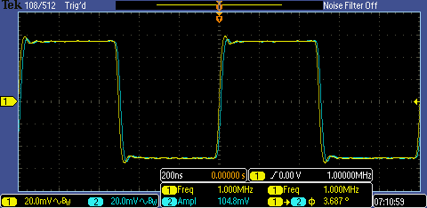
Respuesta de Señal Pequeña del A.O. “D”
Con este A.O. existe un retraso pequeño
Sin embargo parece que este amplificador tiene una respuesta mucho más rápida que los anteriores

Slide 28
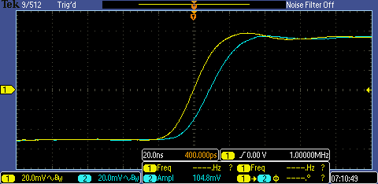
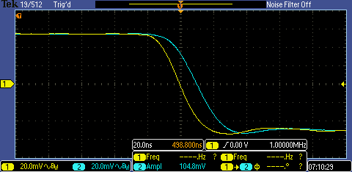
Respuesta de Señal Pequeña del A.O. “D”
Este amplificador tiene una muy buena respuesta que sigue muy de cerca la ondulación que el generador de funciones produce
Tiene una respuesta en tiempo bastante rápida para los transitorios de elevación y caída
Muestra un ligero retraso

Slide 29
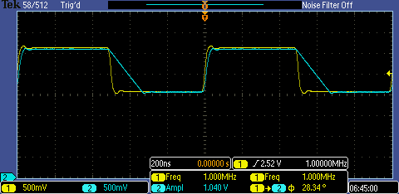
Respuesta de Señal Grande del A.O. “D”
El amplificador operacional no presenta el mismo comportamiento cuando se aplica una pulso grande
El amplificador operacional parece responder lentamente sólo en los transitorios de elevación, con limitación de slew rate

Slide 30
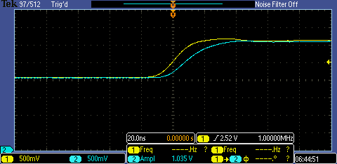
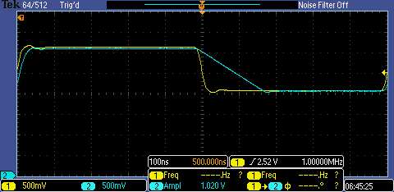
Respuesta de Señal Grande del A.O. “D”
Un primer plano muestra A.O. "D" parece comportarse lento tanto en el transitorio de elevación como en el de caída
Note la ondulación en el flanco de caída para la señal de salida

Slide 31
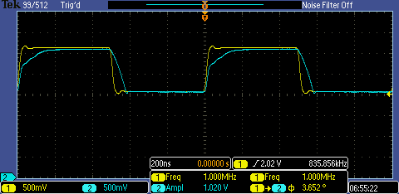
El Capacitor de Desacople
Cuando se mostro la configuración inicial se mencionó que los capacitores tuvieron que ser agregado al circuito con el fin de asegurar un buen rendimiento
Si los capacitores se quitaran de Op-Amp "D" y se hizo la misma prueba de grande señal, entonces esto será el resultado

Slide 32
El Capacitor de Desacople
Compare este resultado con la prueba original
Hay una significativa desaceleración muy cerca del valor máximo en el borde ascendente
Este comportamiento se debe a la retroalimentación en el circuito de polarización desde el propio amplificador operacional en forma de ruido
La respuesta cambia el bias y por lo tanto cambia el funcionamiento de los transistores que forman el op-amp
Con el fin de hacer frente a esto, los capacitores tuvieron que ser agregado a reducir el ruido y mantener VDD y el pin Vbias al mismo nivel de ruido (por lo que si hay alguna fluctuación ambas se mueven en la misma proporción)

Slide 33
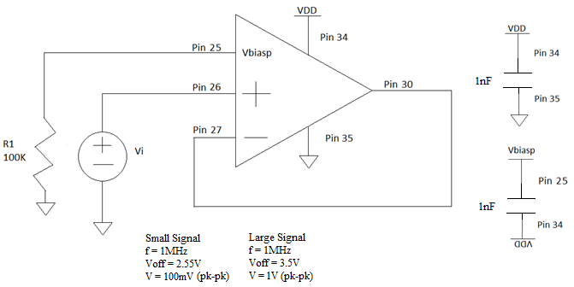
A.O. “E”: Compensación de Miller con Resistor
Ahora probamos el amplificador "E"

Slide 34
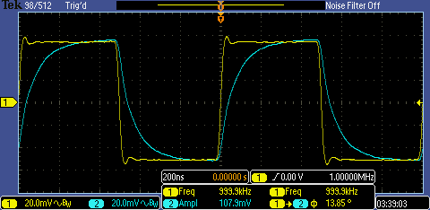
Respuesta de Señal Pequeña del A.O. “E”
Se observa que el A.O. tiene una respuesta inicial lenta (limitación RC) y un retraso

Slide 35
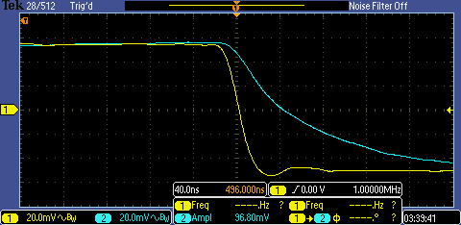
Respuesta de Señal Pequeña del A.O. “E”
Los transitorios de caída muestran señales con limitación de rapidez con curvas exponenciales de RC
Observar las forma de la onda de salida en los transitorios de elevación y caída
Compare con las pruebas anteriores para los otros amplificadores operacionales

Slide 36
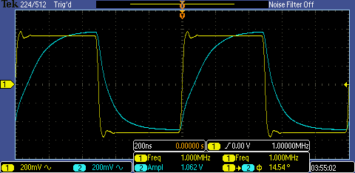
Respuesta de Señal Grande del A.O. “E”
Respuesta similar al aplicar una señal grande

Slide 37
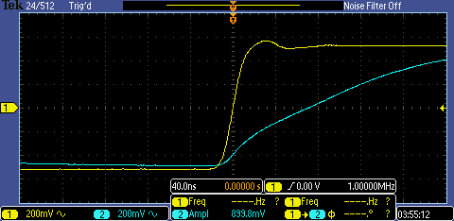
Respuesta de Señal Grande del A.O. “E”
Mismos curvas exponenciales característicos en los bordes
La tasa de descomposición es significativamente lento hasta el punto de que la salida está distorsionada y no es una onda cuadrada
Tenga en cuenta que algunas pruebas tuvieron una tendencia lineal en el flanco descendente, mientras que otros una exponencial

Slide 38
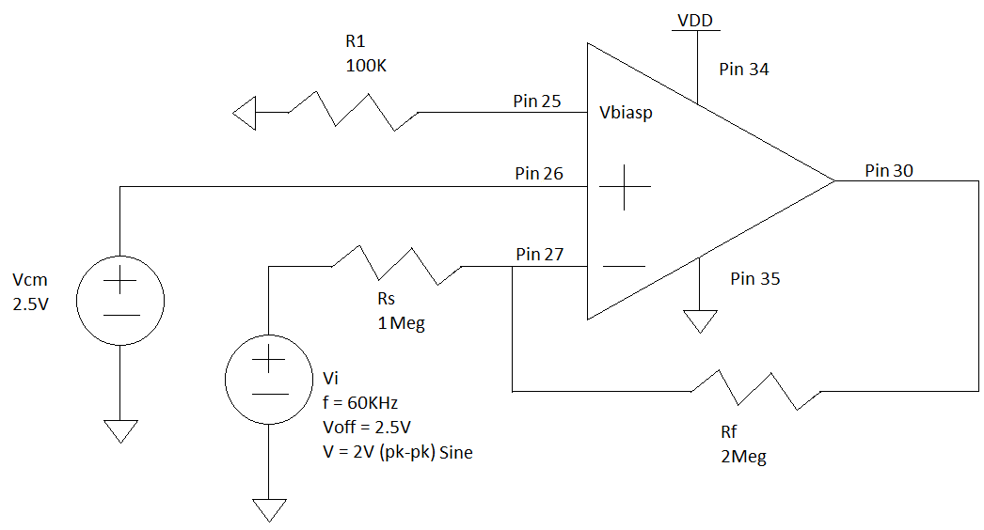
Configuración de Inversor
Ahora vamos a hacer A.O. "E" invertir la señal de entrada con una ganancia de 2
Se muestra el diagrama con los pines y los parámetros necesarios

Slide 39
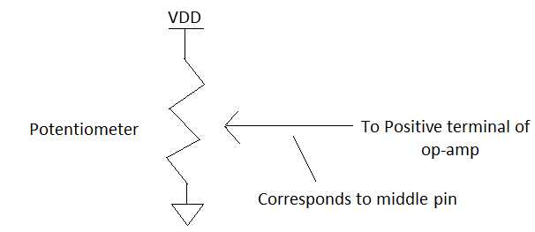
Ajuste del Voltaje de Modo Común
Sólo los voltajes de VDD a tierra (GND) se permiten en este CI. Además es necesario un voltaje de modo común para una operación apropiada
El Voltaje de Común Modo se ajusta a 2,5 V (VDD / 2) para que el A.O. funcione correctamente con la señal de entrada seleccionada
Usando una fuente de alimentación con más de un canal de salida podría establecer un canal a 5V (VDD) y el otro a 2.5V (VDD / 2)
Sin embargo, si no, entonces hay que configurar el voltaje de modo común a 2,5V con un potenciómetro
Conecte el pin central del potenciómetro al terminal positivo del amplificador, conecte un pin externo a VDD y el otro pin externo a tierra
potenciómetro
Al terminal positivo del amplificador
Deslice el frotador hasta medir 2,5V en el pin central
Corresponde al pin central

Slide 40
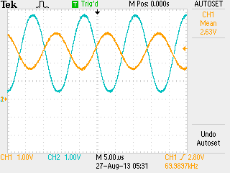
Resultados del A.O. Inversor
Usando una señal senoidal a la entrada del A. O. podríamos comprobar la operación del inversor
Como se ilustra, la señal de entrada y la de salida se niveló aproximadamente en 2,5 V y la señal de salida tiene una amplificación de 2 con un desplazamiento en fase de 180 grados
Esto se esperaba para esta configuración inversora

Slide 41
Tipos de Conectores (Pads)
En el diseño de circuitos integrados CI, cada pin está conectado a algún tipo de pad, que tiene las siguientes características
Pad análogo - este tipo se utiliza para las entradas y salidas analógicas (este chip los tiene)
Pad digital Entrada / Salida (bidireccional) - utilizado para los circuitos integrados digitales (lógicos). Estos Pads tienen un circuito bidireccional especial que puede ser programado para usar como una entrada o salida (este tipo de PAD no está presente en el chip de prueba)
VDD - conectados a la terminal "+" de la fuente de alimentación
GND - conectado a la terminal "-" de la fuente de alimentación, y permiten establecer una tierra común en el dispositivo

Slide 42
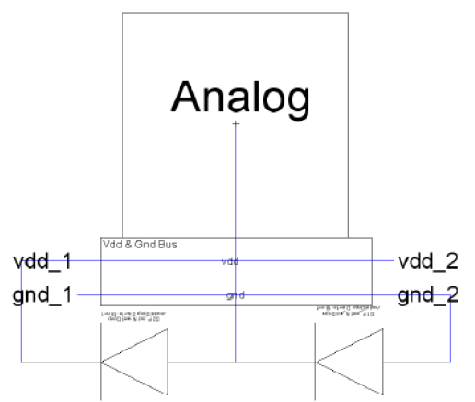
Pad Análogo
Desarrollo del pad análogo:
Diseño del pad
Ejemplo usando los pads
Protección ESD (descarga electrostática) :
Un diodo está conectado a VDD y un diodo está conectado a tierra
Limita oscilaciones y glitches de voltajes en la plataforma de VDD + 0,7 a 0 V - 0,7 V

Slide 43
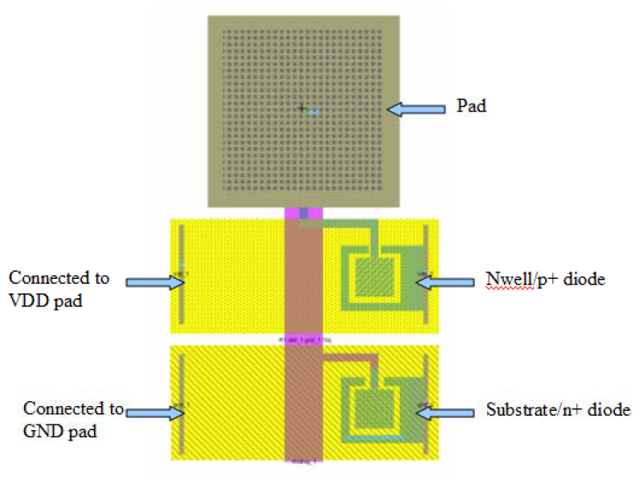
Diseño del Pad
Esquema típico de un pad análogo con diodos para limitar el fluctuaciones en el voltaje de entrada

Slide 44
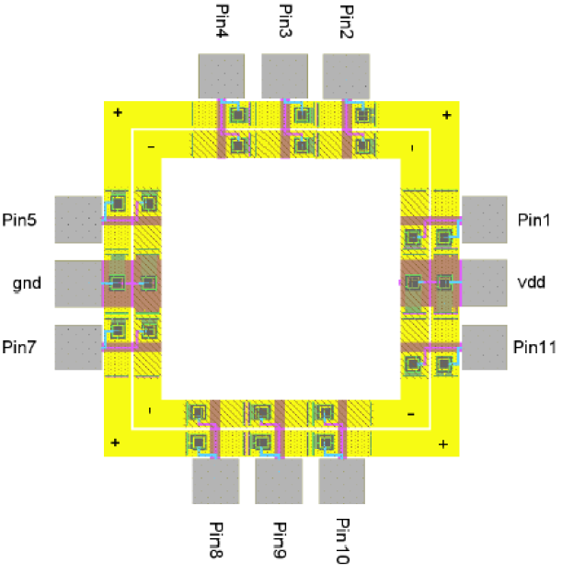
Ejemplo de Diseño
Diseño de un chip de análogo con 12 pines (sólo el cuadro)

Slide 45
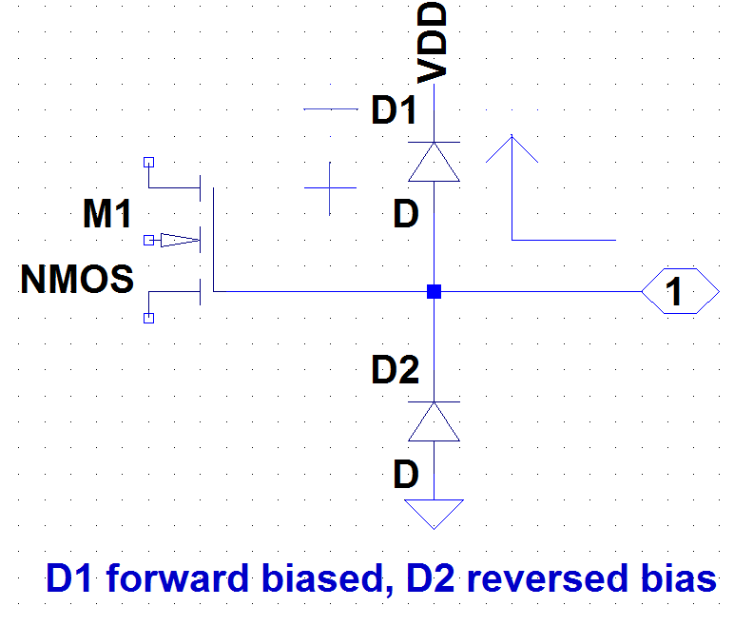
Protección ESD
Observemos ahora en forma cualitativa un sistema de protección típico utilizado para los pads análogos
El MOSFET conectado al pin 1 puede ser conectado a un circuito sensible grande, cuya entrada (la compuerta del MOSFET) está limitada entre los voltajes de VDD a GND
D1 polarizado directamente, D2 polarizado inversamente

Slide 46
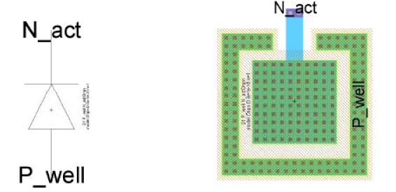
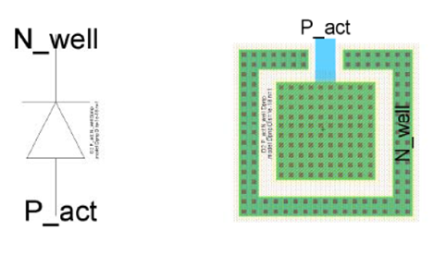
Diseño de Diodos ESD
El otro diodo en cada caso se invierte
Agregando diodos a un pin puede ayudar a proteger el CI de estática y fluctuaciones de voltaje que superen los límites permitidos
La siguiente figura muestra cómo se diseñó un diodo, las terminales están etiquetados para mostrar cuáles corresponden al ánodo y el cátodo

Slide 47
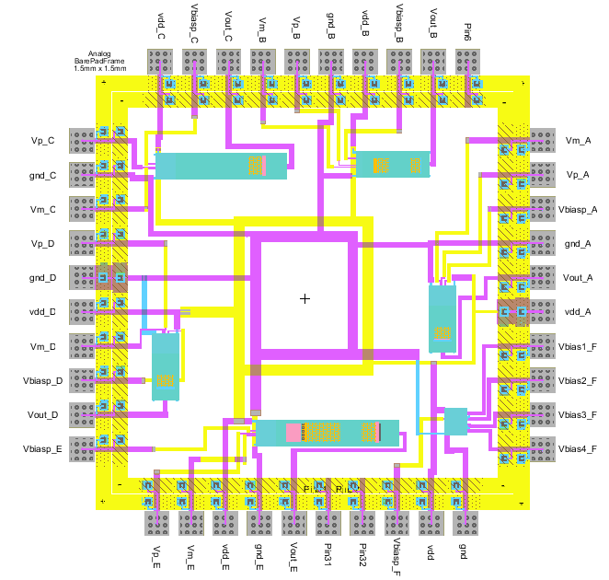
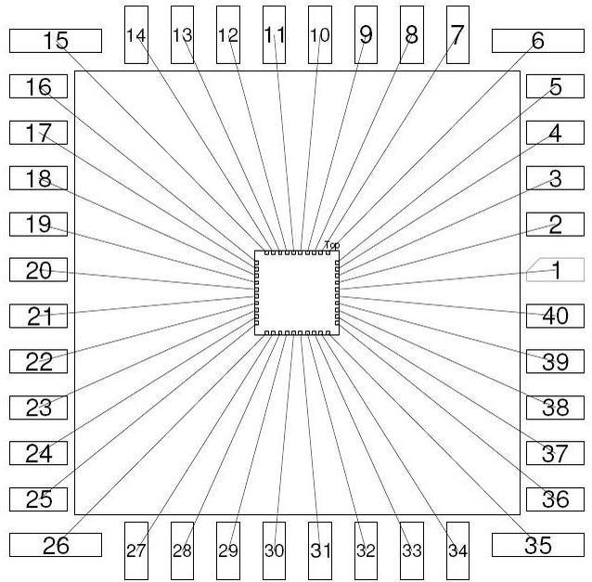
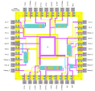
El CI
El die donde se encuentra toda la circuitería está dentro del DIP montado sobre un bastidor especial en el centro
El chip es simplemente una carcasa de cerámica para proteger el die y para disponer convenientemente de las terminales del dispositivo
Hay hilos de conexión que van desde cada puerto en el die hasta cada pin en el DIP

Slide 48
Diagrama de Conexión
MOSIS (el fabricante de estos chips de prueba) utiliza el DIP paquete con 40 pines para su programa educativo
La figura de la parte inferior muestra un diagrama de la conexiones entre el marco del pad y los pines numerados del paquete DIP

Slide 49
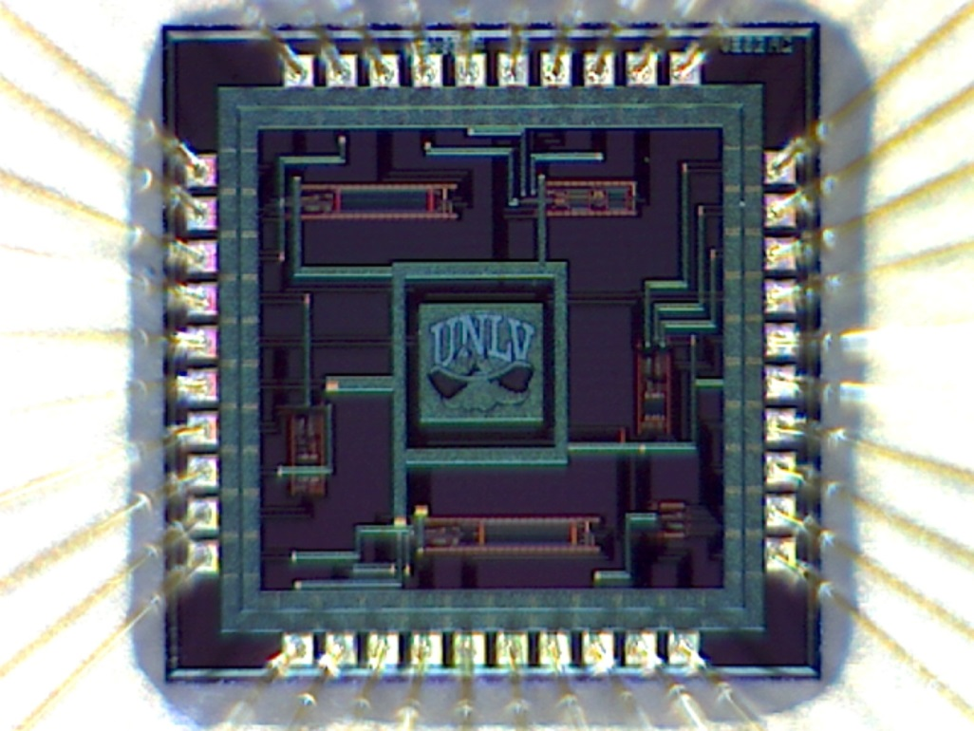
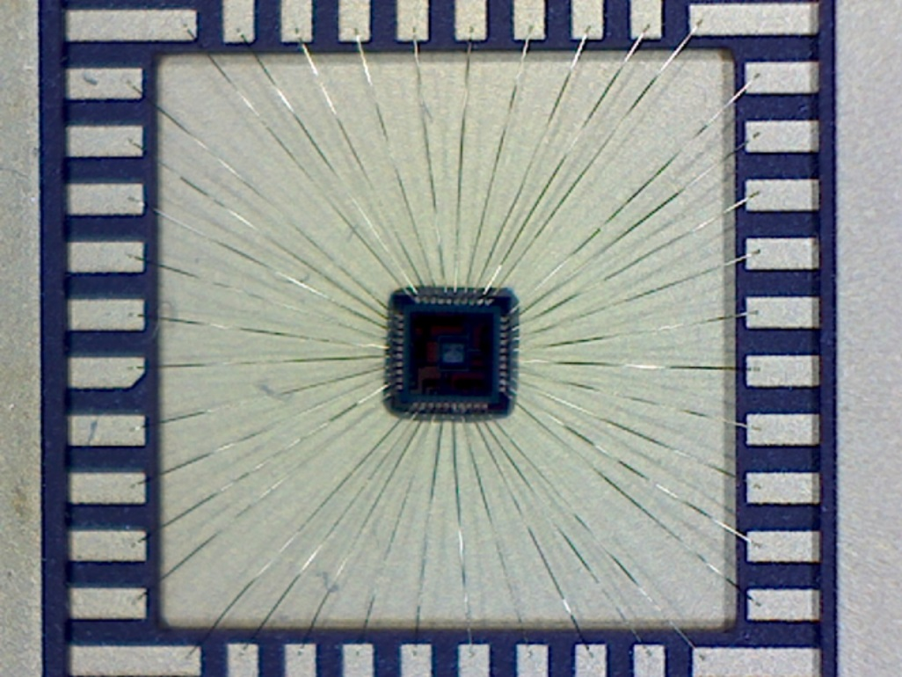
Die En DIP
En la parte superior del chip hay una etiqueta que cubre el centro
Si se quita esa etiqueta se encontraría el circuito (NO DESPEGUE LA ETIQUETA, PODRÍA DAÑAR EL CI!!)
Levantando la cubierta mostrará esto (el die es muy pequeño en comparación con el marco de montaje)

Slide 50
Dentro del Chip
Ahora veamos los bloques dentro del circuito
Hay cuatro tipos de amplificadores operacionales de dos etapas y uno que es tres etapas (op-amp "B"), junto con un circuito de polarización
Estos circuitos tienen diferentes topologías y especificaciones de desempeño, como se ha visto anteriormente

Slide 51
El Circuito de Polarización
Para que un amplificador funcione adecuadamente, el sistema de circuitos interno necesita ser polarizado correctamente
En otras palabras, los transistores deben tener las voltajes de polarización correctos y las corrientes que fluyen adecuados para estar en el modo deseado de operación
El circuito de polarización produce diferentes niveles de voltaje
La resistencia externa da al usuario el control sobre estos niveles de voltaje

Slide 52
El Circuito de Polarización
El circuito de polarización está diseñado de tal manera para que pueda hacer su trabajo sólo por ser alimentado con un voltaje fijo
Es por eso que el usuario necesita suministrar VDD y tierra para el chip
En el caso de este chip, se pueden ajustar los voltajes de polarización simplemente con una resistencia externa
Sin embargo, es necesario realizar simulaciones para encontrar el valor correcto y los modos de funcionamiento deseado
Por eso se le dio un valor a la resistencia de polarización
Las simulaciones se realizaron utilizando una resistencia de 100k ohms, la cual mostró los mejores resultados

Slide 53
Diagrama del Circuito de Polarización
resistencia externa

Slide 54
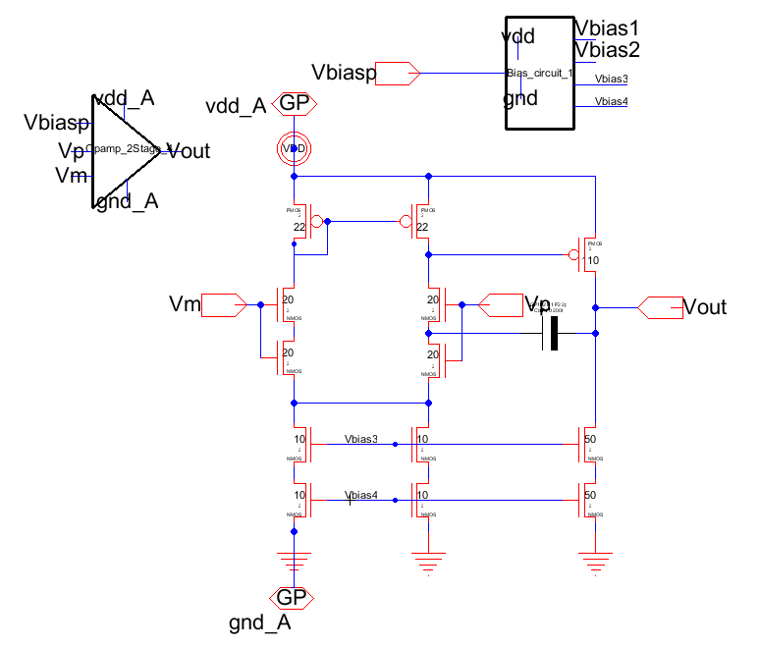
Dentro de un A.O
Démosle un vistazo al interior de uno de los amplificadores operacionales y aprenderemos más sobre él
El amplificador operacional actual que se muestra ("A" en este caso) tiene dos etapas

Slide 55
La Primera Simulación
Ahora que ha probado los amplificadores operacionales dentro del chip permite simular el mismo tipo de prueba para ver si los resultados coinciden
Realizaremos simulaciones solamente para el amplificador “A”
Vamos a poner un capacitor (como se muestra a continuación) en la salida de este amplificador con configuración de seguidor de voltaje (buffer) para el A.O.
Las entradas son las mismas dos que hemos estado usando

Slide 56
Desempeño del Buffer
Simulación en señal pequeña para el A.O. “A”
Los resultados están muy cerca de la prueba que se realizó al principio del tutorial, ignorando la fluctuación causada por la fuente de alimentación

Slide 57
La Rapidez de Respuesta (Slew Rate) o Capacidad de Cambio a la Salida
Un problema que puede ocurrir son las limitaciones de rapidez de respuesta
Esta es la razón máxima de capacidad de carga que puede tener el circuito
Otra forma de verlo es pensar en lo rápido que el circuito puede cargar un capacitor de compensación interno en el amplificador
En forma inversa, el capacitor está completamente cargado y descargaría la corriente hacia el circuito

Slide 58
La Rapidez de Respuesta
Es muy fácil ver “slewing” cuando se está aplicando una entrada donde el voltaje cambia instantáneamente con una magnitud alta
Veamos por ejemplo la respuesta del op-amp "A" usando una simulación de señal grande en la siguiente diapositiva y la comparamos con la prueba que se realizo anteriormente
Recordar que todos las formas de onda de salida para la señal grande, tenían un cambio lineal en al menos uno de los bordes

Slide 59
Limitación de la Rapidez de Respuesta

Slide 60
Slew Rate & Limitación de Ancho de Banda
Ejecución de la misma prueba de grande señal, excepto con una señal de 2V pico a pico de entrada & con un offset de 2.5V resulta en lo siguiente:

Slide 61
Slew Rate & Limitación de Ancho de Banda
Probando el amplificador con la señal de 2V pico a pico resulta en lo siguiente:

Slide 62
Rapidez de Respuesta Definida
Observe la transición de caída donde hay una rampa lineal negativa
Esto se refiere a las limitaciones de velocidad de respuesta
Recuerde que los capacitores toman tiempo para cargar y descargar. La velocidad de carga y descarga depende de la corriente hacia la salida o de sumidero disponibles
Simplemente Slew Rate = $\frac{dV_{out}}{dt}$ = $\frac{I}{C_{L}}$
Otro efecto que se señala en la gráfica anterior es la limitación de ancho de banda

Slide 63
Con Respecto a la Medición
Usted estará preguntando por qué cuando se simula el buffer con una carga capacitiva coincidía casi exactamente el resultado de la prueba para el A.O. “A”
En realidad, cuando se pone una punta de prueba para leer la salida va a agregar esencialmente una carga para el circuito
Esto puede causar problemas en la medición debido a que la punta puede tener un efecto adverso en su circuito y producir un resultado erróneo
Puede causar slewing y la fluctuación ondulatoria en la salida
Para el circuito, la punta de prueba y el cable que va al osciloscopio se parece a un condensador

Slide 64
Con Respecto a la Medición
Normalmente las puntas utilizadas en los laboratorios académicos tienen la capacidad dentro de las decenas de pF
Aunque ahora las puntas vienen con compensación ajustable
El osciloscopio así tiene una impedancia de entrada asociada que se puede modelar como un circuito RC en paralelo
El cable en DC es sólo un condensador
Aunque a altas frecuencias comienza a actuar como una línea de transmisión e introducir retardo y distorsión

Slide 65
Con Respecto a la Medición
La siguiente es una representación visual de cómo modelar la punta de prueba (compensada), el cable, y la impedancia de entrada del osciloscopio
Los valores utilizados son arbitrarias (los valores reales asociados se encuentran en las hojas de datos para el propio equipo)
osciloscopio
Punta

Slide 66
Con Respecto a la Medición
Como se puede ver en la diapositiva anterior en la punta hay una impedancia en serie hecho de una resistencia y condensador variable en paralelo
Ajustando el condensador de tal manera que la impedancia de compensación en serie anula la capacitancia introducida por el cable de la punta de prueba
Forma de onda requerida
Respuesta de alta frecuencia muy bajo
Respuesta de alta frecuencia muy alta
Formas de ondas de compensación para la punta de prueba

Slide 67
Con Respecto a la Medición
A continuación se muestra la aproximación de la punta de prueba compensado correctamente
La capacidad se ha reducido significativamente
La resistencia se ha incrementado con el resultado de la punta de prueba tiene un efecto mínimo en el circuito
Punta

Slide 68
Ancho de Banda
Notará que el término "límite de velocidad" y "limitación de la estabilidad" se utiliza mucho en la explicación de la forma de la salida en los transitorios a través de la prueba
Esto es debido a la ancho de banda del amplificador operacional
El ancho de banda es simplemente el intervalo de frecuencias donde un dispositivo puede funcionar normalmente (en otras palabras, siendo estable)
Si la frecuencia es alta, el amplificador no funciona como un amplificador operacional y podría volverse inestable y oscilar

Slide 69
Ancho de Banda
Para todos los amplificadores operacionales dentro del chip, el ancho de banda es técnicamente en el rango de MHz de acuerdo con las simulaciones
Sin embargo, el intervalo útil para las pruebas que se realizan son en la zona de 1 MHz con los capacitores de desacoplamiento
Teniendo un límite en 1 MHz se observa ese comportamiento exponencial inusual en los transitorios
Al usar señales con frecuencias más bajas para la entrada debe remediar este problema
Para la prueba del A.O. inversor, 60 kHz se utiliza porque el amplificador no funciona bien a frecuencias más altas

Slide 70
Ancho de Banda
En cuanto a los transitorios de cualquiera de las salidas que hemos visto, observe cómo la respuesta se parece a una exponencial (comportamiento RC)
La rapidez de respuesta se caracteriza por saltos y caídas lineales
En este caso, ambos efectos se observan en la gráfica
El retraso que fue visto en algunos gráficos también se atribuye al problema de ancho de banda
Limitación

Slide 71
Los Cambios de Proceso
Cambios de proceso son otra cosa a tener en cuenta, ¿qué es exactamente?
Digamos que de 100 chips que vienen de una fábrica, 5 puede tener defectos y pueden no funcionar de todo
Los 95 que quedan pueden tener una ligera variación en el desempeño porque cuando se hicieron hay una ligera diferencia física de un chip a otro
Esto puede provocar un desplazamiento o cambiar el ancho de banda (un poco)
Es algo que los usuarios y fabricantes deben tomar en cuenta, los chips no se pueden replicar idealmente
Sin embargo, existe un rango de precisión que se respeta cuando se fabrican los chips (depende del fabricante)

Slide 72
Otra Mirada al Interior
Hasta ahora sólo hemos cargado el A.O. (amplificador operacional "A") con un capacitor para mostrar slewing
A continuación vamos a ver una limitación de estos amplificadores operacionales debido a su diseño que no fue discutido durante las pruebas
El lector debe verificar el resultado para el A.O.
Ahora, ¿qué pasa de poner una resistencia de carga pequeña (1 kΩ) a la salida del A.O.?

Slide 73
Otra Mirada al Interior
Al aplicar un pulso de voltaje produce el siguiente resultado
Como puede verse la salida es significativamente menor en magnitud que el de entrada

Slide 74
Otra Mirada al Interior
¿Por qué la salida hacer eso?
Simplemente porque el A.O. que estamos utilizando no tiene buffer de salida
Sin buffer de salida presente la impedancia de salida de la última etapa en el A.O. es de alrededor de unos pocos MΩ por lo que cualquier resistencia pequeña reducirá la ganancia de la señal
Generalmente estos tipos de amplificadores operacionales tienen la intención de utilizar muy pequeñas cargas capacitivas y grandes resistencias

Slide 75
Al no tener Buffer de Salida
Piense en una enorme resistencia en paralelo con un pequeño, si la corriente que sale del dispositivo es fija el voltaje de salida es pequeña
Los buffers están allí como tipo de transformadores de impedancia que sirven para proteger el circuito de la carga
La discusión acerca de buffers no es necesario para este tutorial, pero se recomienda al lector buscar información en su propio tiempo

